Slide 1

基于社交网络的事件演化分析
团队成员：司靖辉 于乐 韦冠宇
易子沐 赵晓宇
指导老师：李建欣

Slide 2
前 言
随着IT技术的发展，越来越多的人加入到移动互联的大军中。据工信部统计，截止到2017年4月，我国的移动互联人数已经达到11.2亿，微信的月活跃用户也已达到8.89亿，微博的月活跃用户达到3.4亿。随之而来的就是事件消息在人群中的快速发酵、传播。而依据社交平台的转发关系分析这些事件在人群中的传播规律，对于掌握社会民情、遏制谣言传播、推动传递正能量等具有重大意义。

Slide 3
1
背景介绍
2
人物与事件模型
目录
3
事件传播演化分析
4
应用前景

Slide 4
1
背景介绍

Slide 5
事件频发
特朗普当选美国总统
红黄蓝事件
豫章书院事件
江歌案
哥伦比亚坠机事件

Slide 6
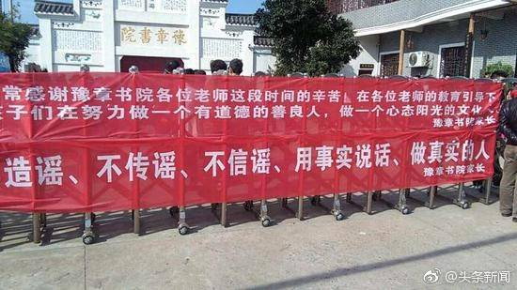

各执一词
人民网：
豫章书院官方网站已无法正常登录。记者多次拨打其官方微信公号公布的电话，始终无法接通。书院确有罚站，打戒尺，打竹戒鞭等行为和相关制度。
部分家长:
反对豫章书院停办，认为网络上对豫章书院的指责是诬陷。
豫章书院执行山长吴军豹：
豫章书院修身学校不是戒网瘾学校，是合法批设的工读学校。自书院办理以来，培养过中国人民大学硕士、厦门大学生、美国伯克利音乐学院高材生等学生。
受害学生：
被毒打，无法正常休息，夜间训练累到哭泣，与家人联系受到监视，自杀未遂

Slide 7
诱导传播
请君入瓮
渲染悲观
把事情往敏感话题上引 ---红黄蓝
议程麻醉
讲体制、国情, 给予无力感 ---VPN封杀
议程失焦
不断抛出新事件转移关注度 ---北电性侵
预防接种
对重要评议打擦边球 ---江歌案
先散布谣言再辟谣 ---刺死辱母案
Notes:
“预防接种” —— 就是传播学说服里面的免疫法，给你一段被歪曲，被夸大的事实，等发酵差不多了，然后再出来辟谣，说你这里，那里事实有问题。再利用这个细节把你整个舆论推翻，反转。让你百口莫辩，“刺死辱母案”不就是这样的吗？ “议程失焦” —— 就是传播学中的议程二层设置，让你从一个事件不断扩张议程，不断改变议程。从一件小事开始，一下争论细节，一下谈到体制。男女就谈男权，官民就说体制。反正男权也好，体制也好，只要不涉及具体的人是谁，实际上是毫无杀伤力的。而真实的罪犯就这样滑过去了，江歌案不就是这样的吗？ “议程麻醉” —— 就是麻醉功能，把一件又一件的新事件抛出来，让你每个事件都关注，每个事件又关注不过来，老的事件还没处理完，新事件又来了，一件又一件的让人眼花缭乱，你一年下来觉得自己关心了很多事情，可是回想有多少跟到最后了？北电的事不就是这样吗？ “渲染悲观” —— 和上面很类似，动辄讲移民，体制，你国如何如何，西方如何如何，焦虑如何如何，中产如何如何惨。一句话，中国99%的人是无法移民的，也不可能成为顶层的。所以这种言论好像是在抨击黑暗，实际上就是一种麻醉剂，让人听了精神一散，两腿一蹬，干脆什么也别做了，挨着吧。这种事很多人每次都在宣传，可以说危害最大。 “请君入瓮” —— 把这个事情往敏感话题上引，然后顺理成章的全网删除。幼儿园事件我看这个正往这条路上走。

Slide 8
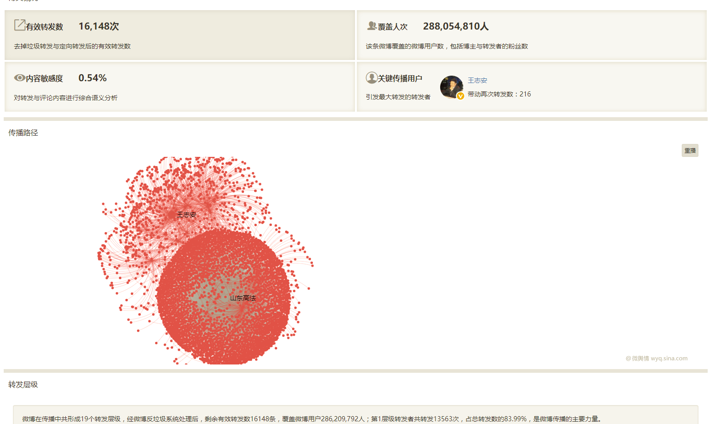
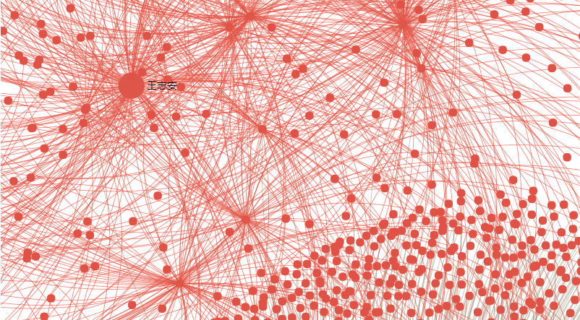
研究现状
新浪微舆情
Notes:
和他比较的特点:
制作时：
多事件交叉
演化可操作性
演示时:
时序性多事件交叉演示

Slide 9
2
人物与事件模型

Slide 10
人物模型
亲民性
受众人群
平均年龄
信息源
人民日报
王尼玛
报纸-机关报
官方
粉丝数
25%
50%
75%
时效性
视频自媒体
民间
100%
权威性
传播速度
科技指数
Notes:
时效性是发出论断的时效性

Slide 11
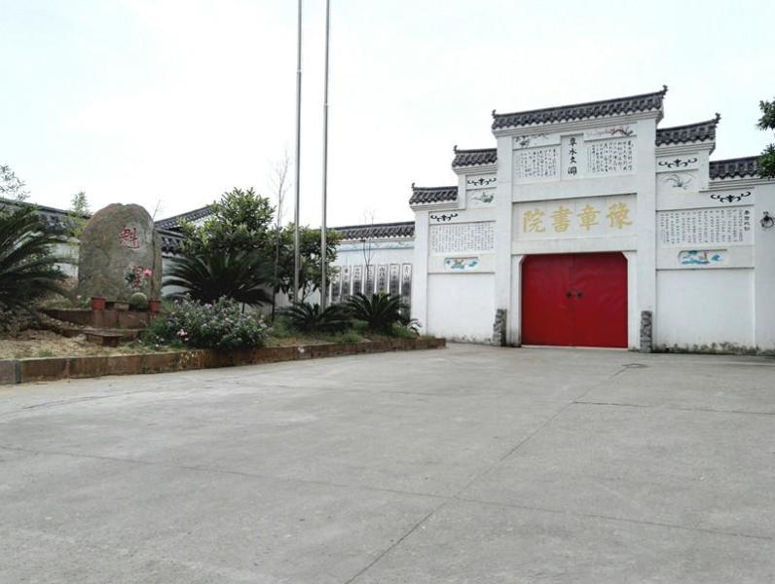
事件模型
领域
教育
性质
恶性事件
关键词
民众监督，人权，教育观念，法律空白，未成年人教育，体罚虐待，囚禁，自杀
涉及人群
学生、 家长、“老师”、政府官员

Slide 12
3
事件传播演化分析

Slide 13
豫章书院事件传播简图
薛定谔的猫去哪了
豫章书院前学生
豫章书院
书院官微
王志安
微博签约自媒体
喵小白丶XY
动漫B站博主
声色畎馬
学生

Slide 14
多事件传播简图

Slide 15
抑制传播模拟

Slide 16
促进传播模拟

Slide 17
4
应用前景

Slide 18
把握舆论焦点
根据各个事件在空间图中随时间的转发量和流动范围，及时把握当前在网络社交平台上的焦点事件
根据事件发酵初期的流通节点预测事件的发展走向，对可能出现的群体倾向进行预估
中印对峙
江歌案
特朗普访华
红黄蓝
豫章书院

Slide 19
信息流通(双刃剑)
遏制谣言的传播
推动正能量的传递
通过事件流动初期节点的转发信息对事件进行初步的分析定性，一旦被识别为谣言(计算概率)，则根据其转发路径“拿走”途中的关键节点，抑制事件的进一步发酵。(人工对谣言的识别往往具有滞后性且工作量大)
对具有正能量的消息或者官方的某些重要通知，可以在传递能力疲软时根据流通路径“增加”(可以采用@某人的方式,然后进行连线概率计算)与某些关键节点的连线从而使得消息能够进一步的传播下去

Slide 20
识别网络水军与网络推手
对涉及到的用户进行转发行为分析
分析事件在人群中的流通情况
定位相似事件流通图中的关键转发点
根据其历史转发情况判断其性质

Slide 21

謝謝您的聆聽
团队成员：司靖辉 于乐 韦冠宇
易子沐 赵晓宇
指导老师：李建欣

